Slide 1
Automatización de datos – consulta RUES
Analítica y Estudios Económicos
Diciembre de 2024

Slide 2



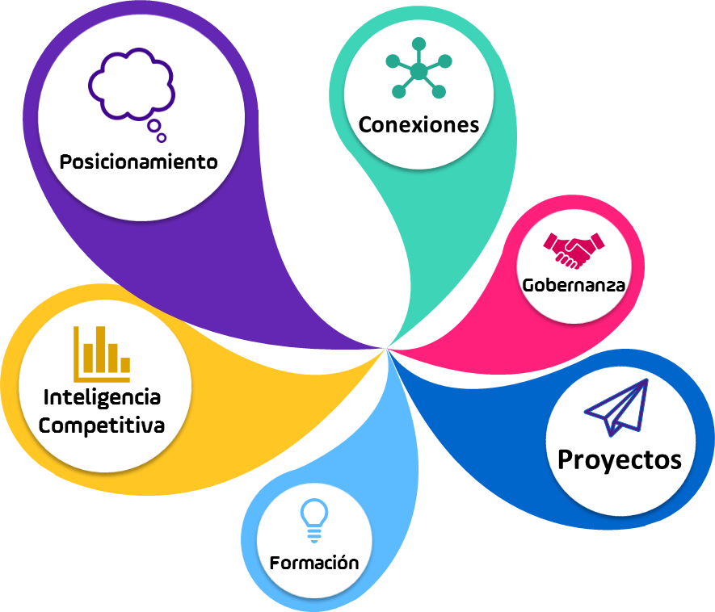

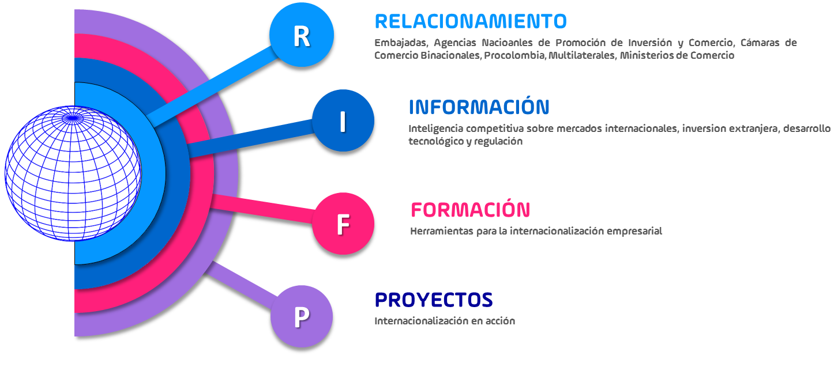
Unidad de Competitividad e Internacionalización - Áreas

Slide 3


Contexto
La información del RUES (Registro Único Empresarial) es vital para garantizar la calidad de datos de la unidad. Actualmente, el proceso de consulta de dicha información se realiza de forma manual y repetitiva, lo cual:
Consume tiempo de trabajo que puede ser empleado en demás tareas
Incrementa la posibilidad de cometer errores, disminuyendo así la calidad de los datos.
Objetivo:
En este sentido, se busca automatizar la extracción y actualización de datos de una fuente externa -como el RUES- con el fin de reducir tiempo de trabajo en el procesamiento de datos.
Como piloto se priorizará el área de Iniciativas Clúster, específicamente el Cluster de Belleza. Sin embargo, se han identificado algunas fuentes de información internas que incluyen más responsables

Slide 4



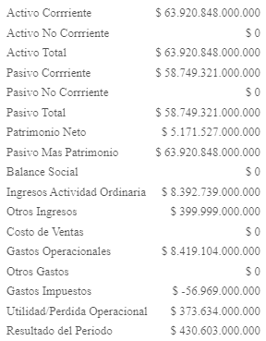
¿Cómo estamos extrayendo los datos?
Identificación de Archivos Excel Primarios: Estos son los archivos Excel principales que contienen la información clave que se necesita confirmar y/o actualizar. Ejemplo: Matrem CCC, Matrem Valle y Cauca, Importaciones, Exportaciones, etc.
Actualización de Fuentes Secundarias: A partir de los archivos Excel primarios, se identifican las fuentes secundarias que deben actualizarse. Estas fuentes por lo general son archivos Excel independientes que necesitan traer datos como ventas de las empresas, tamaño, CIIU Estado de matrícula, etc.
Extracción de Datos Relevantes: Se extraen MANUALMENTE los datos relevantes de los archivos Excel primarios para cada fuente secundaria. Esto puede implicar buscar por medio de una llave o identificador, por ejemplo, el “NIT”. Luego, se “copian” y “pegan” los datos extraídos de la página en el archivo Excel.

Slide 5






¿En que costos se incurre con este método?
Tiempo
Aumento en la probabilidad de error en el dato
Costo de oportunidad entre tiempo de búsqueda y demás actividades
Energía
Pérdida de innovación

Slide 6






Responsables Datos
Consolidado Ventas Belleza
Maestra Belleza
Exportaciones Belleza
Cobertura Belleza
Wendy Carrascal
Analista Cluster de Belleza
Consolidado Ventas Cluster
Maestras Cluster
Histórico actividades Cluster
Cobertura Cluster
Julieth Domínguez
Asistente Económico Cluster
Importaciones (externo)
Exportaciones (externo)
Nathaly Henao
Analista Económico - AEE
Matrem CCC
Matrem Valle (externo)
Brenda Muñoz
Analista Económico - AEE

Slide 7


Solución de Analítica

Slide 8




Solución de analítica
Debido a lo anterior, se pensó en una solución que permita tener una mayor eficiencia en la extracción y comprobación de los datos.
¿Cómo?
Mediante un robot o “Bot” que haga las consultas de forma automática y extraiga la información del RUES, consolidándola en un archivo Excel final
¿Y cómo se hizo este Bot?
Con la ayuda del lenguaje de programación Python y sus librerías. En la siguiente slide te lo explicamos

Slide 9



Primero que todo ¿Qué es un Bot?
Un bot es una aplicación de software automatizada que realiza tareas repetitivas en una red. Dicha aplicación sigue instrucciones específicas para imitar el comportamiento humano*
¿Cómo se puede hacer un bot?
Mediante lenguajes de programación y haciendo uso de estructuras condicionales, por ejemplo: “Python, si yo hago esto, usted haga esto, si no haga lo otro…”
* AWS (s. f)

Slide 10






Librerías
Manejo de datos de sección cruzada (Excel, por ejemplo)
Web Scrapping, extracción de datos de la web
Automatización de tareas, para ello se utiliza un navegador de prueba, en este caso Chrome Driver
Interfaz gráfica que permite una mayor accesibilidad al usuario

Slide 11


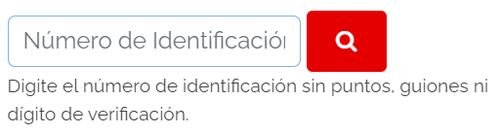
¿Cómo lo hace?
El programa abre su interfaz: Es el primer contacto con el usuario. Aquí puede ingresar su usuario y contraseña del RUES, el año y el archivo Excel donde se tienen la lista de nits para los que se quiera la información.
Ingreso a la página web del RUES: El programa lo hace automáticamente. Cuando detecta el cargue exitoso de la página, interactúa con los campos de login y procede a ingresar como un usuario normal.
Consulta por NIT: El programa utiliza un ciclo for para cada NIT. Lo que hace esto es aplicarle a cada NIT el proceso especificado. El primer paso es tomar el número y ponerlo en el campo de búsqueda para luego darle click al botón de ‘BUSCAR’

Slide 12


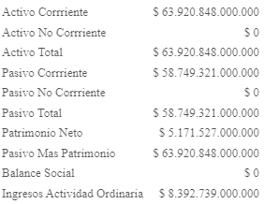
¿Cómo lo hace?
3. Se busca el botón de info financiera: El programa hace “scroll” hasta que detecta donde está el botón. Luego procede a hacer “click” en él.
4. Dar “click” en el botón de año: . Cuando detecta el cargue exitoso de la página, interactúa con los campos de login y procede a ingresar como un usuario normal.
5. Extracción de la información: Al tener la información financiera ya disponible, se extraen las variables que se necesitan, en este caso específico solo activos e ingresos. El programa los guarda internamente y luego los organiza en un Excel que se guarda automáticamente en la carpera de descargas.

Slide 13

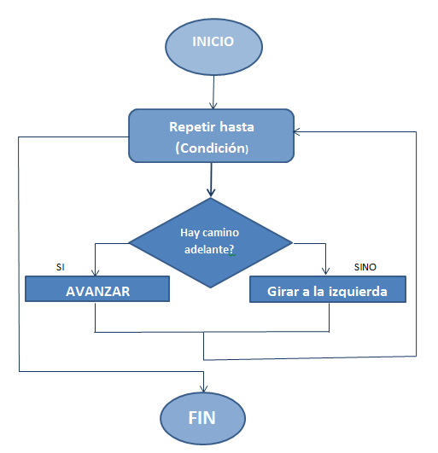


Eso es para un NIT… ¿y para varios?
Se copia el proceso y se somete a un Ciclo FOR
¿Qué es un ciclo FOR?
Es un proceso que reproduce n-veces lo que le se le programe hacer hasta que se cumpla una condición específica.
¿Cómo aplica a nuestro caso?
Ahora que se sabe el proceso de recolección de datos para un NIT, se le aplica el mismo proceso para todos los NITS que se le carguen al problema

Slide 14



Reducción de tiempo en el proceso crítico
Tiempo antes
Para la revisión de 1200 NITS antes se tomaban 230.400 segundos, lo que es equivalente a 1 semana y media de trabajo utilizando el día completo
Resultados
Tiempo ahora
Un porcentaje de reducción en el proceso crítico del 97,4%
El programa se tarda máximo 5 segundos por NIT, por lo que este se tardaría máximo 6.000 segundos en hacer toda la misma consulta, es decir 1,7 horas de trabajo

Slide 15


Gracias

